Slide 1
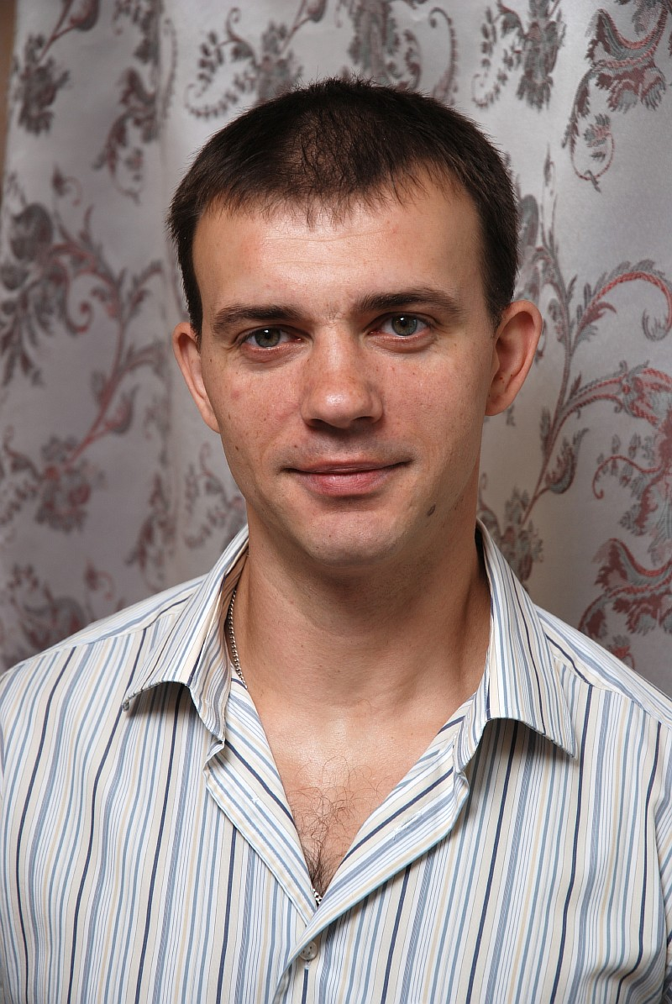
Безконфліктне навчання у початковій школі
Рекотова Олена Сергіївна
Бути вчителем початкової школи – це наука та мистецтво.
Наука – у знанні чітких алгоритмів формування певних навичок, а мистецтво – у вмінні сполучити ефективні методи та прийоми та створити комфортне безконфліктне навчальне середовище на запит сучасних дітей початкової школи.

Slide 2
Розкриємо теми:
Складові ефективного управління класом;
що таке конфлікти та чому вони виникають;
- хто бере участь у суперечках та які їхні ролі;
- емоції в конфліктах: заважають чи допомагають;
- що таке маніпуляції та як від них уберегтися;
- як протидіяти булінгу в школі;
- як застосовувати медіацію як ефективний спосіб вирішення спорів у школі.

Slide 3
Під час вивчення курсу ви оволодієте наступними компетентностями:
Здатність застосовувати знання ефективного управління класом у практичних ситуаціях;
Здатність використовувати різні методи та прийоми навчання для ефективного безконфліктного навчання;
Здатність розрізняти маніпуляції, їх учасників та протидіяти булінгу у школі;
- як застосовувати медіацію як ефективний спосіб вирішення спорів у школі;
- здатність викорстовувати проактивний підхід до дисципліни та створювати комфортний мікроклімат для співпраці учасників навчального процесу в початковій школі;
На вас чекає чимало корисних порад, практичних вправ та додаткові матеріали, які ви можете зберегти та використовувати за потреби.

Slide 4
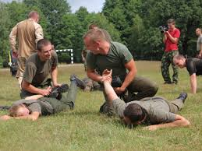
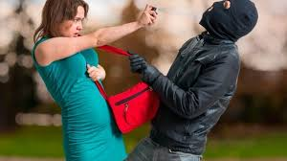
Під час вивчення курсу ви оволодієте наступними практичними знаннями:
Як облаштувати комфортно психологічне та фізичне середовище класу;
Як встановити турботливі та дружні взаємовідносини у дитячому колективі;
Як розробити ефективні правила та впровадити рутини.
Як ефективно спланувати урок (тайм-менеджмент, чіткі та зрозумілі інструкції, моделювання, паузи для мозку та тіла).

Slide 5
Дякую за увагу !
На вас чекає чимало корисних порад, практичних вправ та додаткові матеріали, які ви можете зберегти та використовувати за потреби.

